Slide 1

Trabajo Práctico N°6
Simulación – Envió de notificaciones

Slide 2
Grupo 5
Thiago Martín Cabrera Lavezzi
Damian Ariel Masi

Slide 3
Contexto para la simulación
Como base de nuestra problemática en este trabajo decidimos elegir una empresa de envió de paquetes, la cual ofrece la posibilidad de informar a las empresas que consumen su servicio de entrega el estado en el que están los envíos en tiempo real

Slide 4
Contexto para la simulación
Para entregar la información de estos estados, a los que llamaremos novedades, la empresa cuenta con una aplicacion que envia la informacion a el sistema del cliente

Slide 5
Contexto para la simulación
La aplicación consta de dos componentes, una cola de espera y un servicio que se encarga de procesar las novedades en bloques en función de los hilos que tenga configurado

Slide 6
Objetivos de la simulación
Lo que nos interesa averiguar con la simulación es la cantidad de hilos que debe tener configurado el sistema para que en una hora pico de funcionamiento:
Minimice la espera en cola de las notificaciones
Maximice el promedio de la cantidad de veces que el procesador tomó bloques de notificaciones completos por sobre el total de bloques procesados.
Minimice el promedio de espera activa de los hilos.

Slide 7
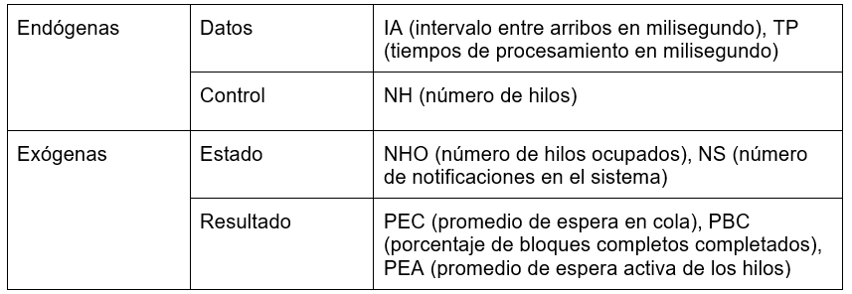
Análisis previo
Metodología: Evento a Evento
Variables

Slide 8
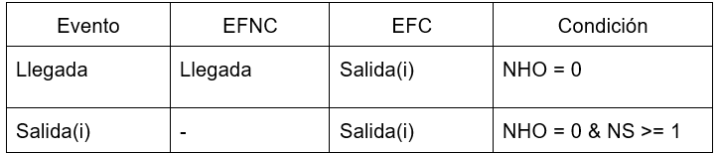
Análisis previo
Tabla de eventos independientes
Tabla de eventos futuros
TPLL Tiempo de próxima llegada,
TPS Tiempo de próxima salida

Slide 9
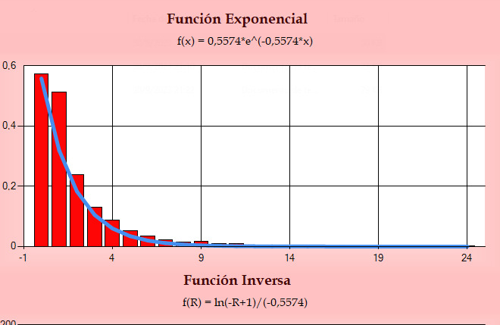
Intervalo entre arribos

Slide 10
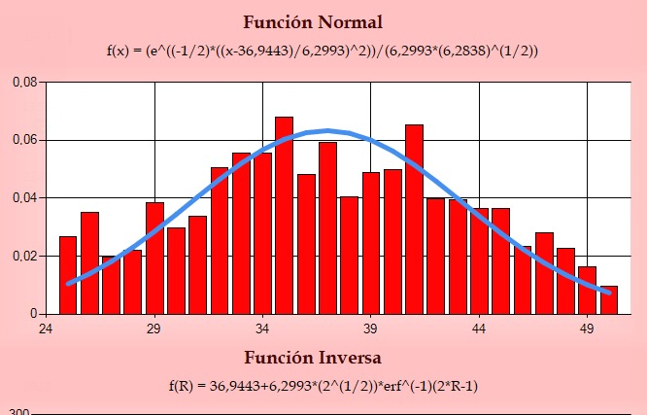
Tiempo de procesamiento

Slide 11

Resultados
NH = 1
PEC = 5661,09s
PBC = 100,0%
PEA = 0,0s

Slide 12
Resultados
NH = 2
PEC = 779,75s
PBC = 99,86%
PEA = 983,14s
NH = 3
PEC = 3,88s
PBC = 54,69%
PEA = 2976,67s
NH = 4
PEC = 2,43s
PBC = 27,21%
PEA = 4388,96s
NH = 5
PEC = 2,09s
PBC = 9,73%
PEA = 5596,53s

Slide 13
Resultados
NH = 8
PEC = 1,96s
PBC = 29,08%
PEA = 7232,56
NH = 12
PEC = 1,99s
PBC = 0,0%
PEA = 8163,3s
NH = 20
PEC = 1,94s
PBC = 0,0%
PEA = 8884,35s
NH = 50
PEC = 1,95s
PBC = 0,0%
PEA = 9548,04s

Slide 14

Resultados
NH = 3
PEC = 3,88s
PBC = 54,69%
PEA = 2976,67s

Slide 15

Conclusiones

Slide 16

¿Consultas?

Slide 17


